Slide 1

Software Engineering
28.10.2016, Gruppe Green
Berner Fachhochschule | Software Engineering

Slide 2

Ablauf
Einführung
Scoping
Umfrage
Interviews
Storyboard
Prototyp
Validation
Schluss

Slide 3
Einführung
Projekt
App
Zielperson
Aus Sicht der Patienten (Suchtkranke)
Rauchende
Informationsquelle
Umfrage
Interview
Ziel der Informationsquellen
Notes:
Möglichst viele Teilnahmen
So gut wie möglich Nutzer zu verstehen
Benutzerfreundlicher App zu entwickeln

Slide 4
Scoping
Ziele
Menschen helfen die mit Rauchen aufhören wollen
Soll von jedem, der mit einem Smartphone umgehen kann benutzt werden
Grenzen und Ausschlüsse
App soll nicht den Rückfall verhindern
Nur Raucher werden mit der App unterstützt. Keine anderen Suchterkrankungen
Notes:
Jemal

Slide 5
Umfrage
10 Fragen wurden vorbereitet
Zielgruppe
Raucher die Aufhören möchten
Zwei der Fragen:
Welche Erwartungen hätten Sie an eine App, die Ihnen helfen soll mit dem Rauchen aufzuhören?
Was würde Ihre Meinung nach, Ihnen helfen mit dem Rauchen aufzuhören?

Slide 6
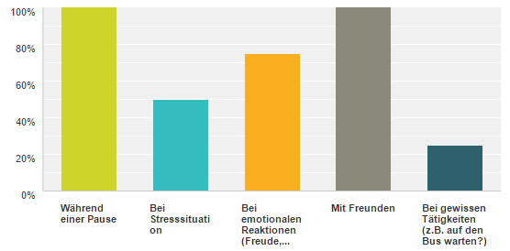
Umfrage
Wann Rauchen Sie?

Slide 7
Interviews
3 Interviews mit Rauchern
Situationen in welchen sie rauchen:
emotionaler Stress
in Gesellschaft
aus Gewohnheit
Anforderungen an App-User:
Mental entschlossen aufzuhören
Ablenkung / Hobby
Tipps für unsere App:
einen Motivator / Treiber einbauen
Konsum schrittweise reduzieren
Notes:
Phil

Slide 8
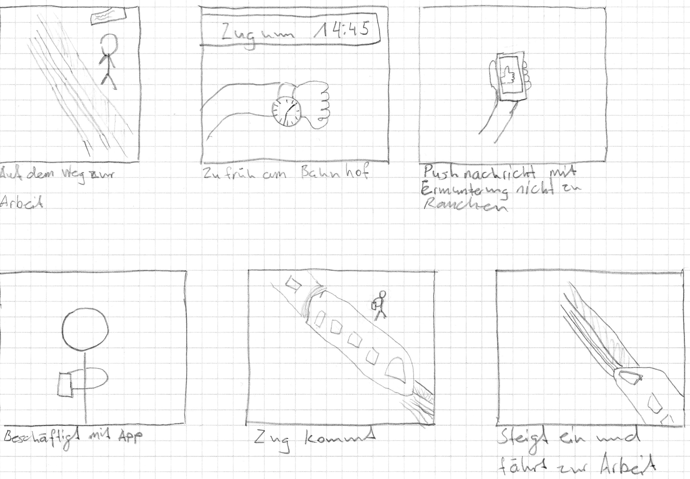
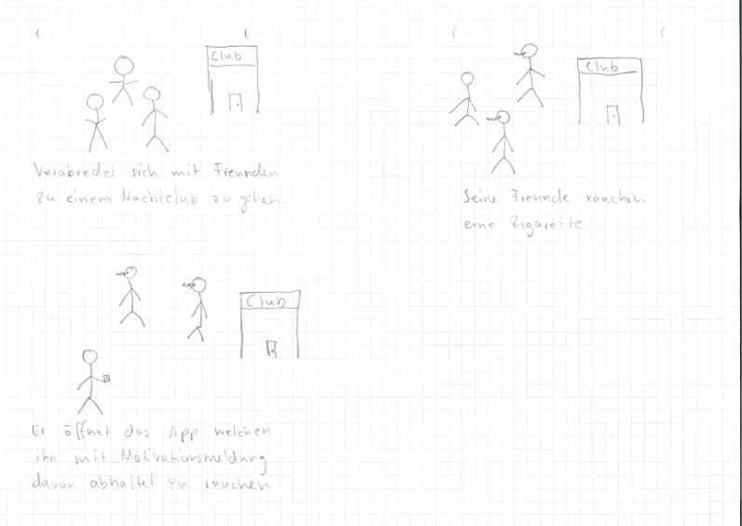
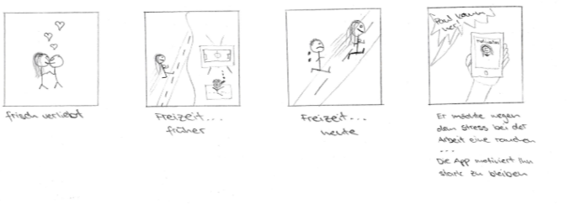
Storyboard
Notes:
Pero

Slide 9
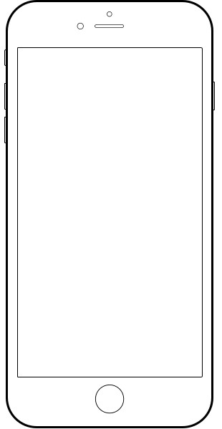
Prototyp
Tragen Sie ein Datum ein, ab welchem Sie sich vor jeder Zigarette überlegen ob Sie diese wirklich rauchen wollen:
Herzlich Willkommen zu Rauchfrei
Männlich Weiblich
Alter
Zigaretten pro Tag?
Wie viel kostet eine Packung?
Status
Wählen Sie ein Datum
Info Datum Dasboard
Zigaretten pro Tag 5 + -
Motivator
Die maximale Grenze wurde beinahe erreicht. Bei einhalten der Zigarettenreduktion können Sie pro Jahr 1467.- sparen.
Aktuelles Ziel 6 ≤ Zigaretten / Tag
Tagesziel erreicht Tagesziel nicht erreicht
1 | 2 | 3 | 4 | 5 | 6 | 7
8 | 9 | 10 | 11 | 12 | 13 | 14
15 | 16 | 17 | 18 | 19 | 20 | 21
22 | 23 | 24 | 25 | 26 | 27 | 28
30 | 31 | 1 | 2 | 3 | 4 | 5
Weiter
Info Datum Dasboard
Info Datum Dasboard
Notes:
Mootaas

Slide 10
Validation
Mit dem Prototyp einige Minuten arbeiten lassen
Hatten einige Fragen zu den Details
Fragestellungen
Hilft die App das Rauchen zu reduzieren?
Ist die verständlich?
Ist die App einfach zu handhaben?

Slide 11

Diskussion...

Slide 12
Herzlichen Dank!

